Slide 1
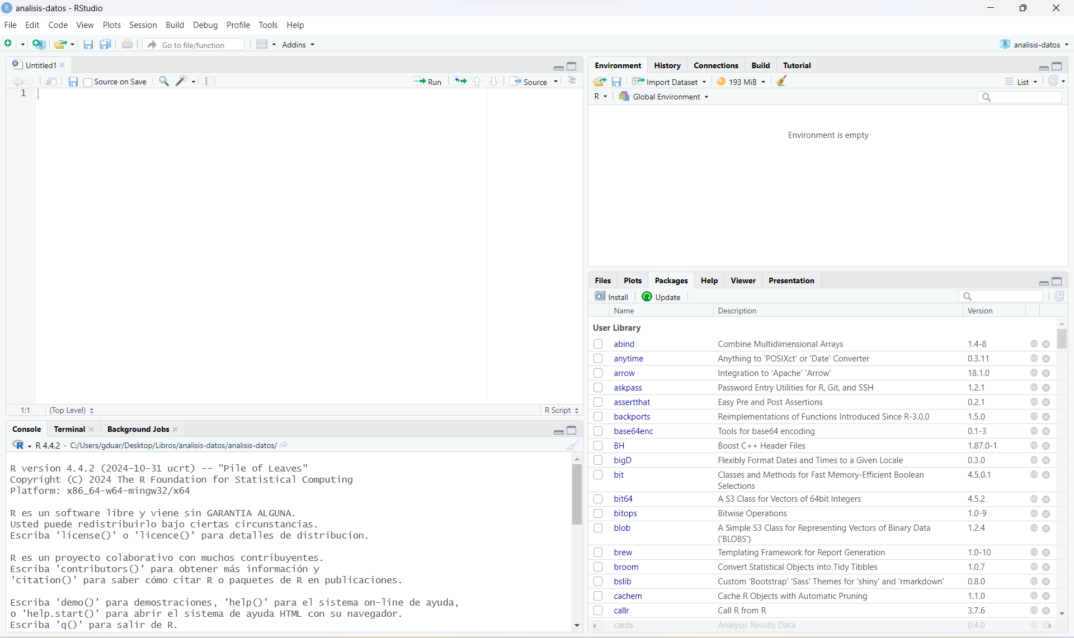
ENVIRONMENT
SCRIPT
FILES Y OTROS PANELES
CONSOLA

